Slide 1

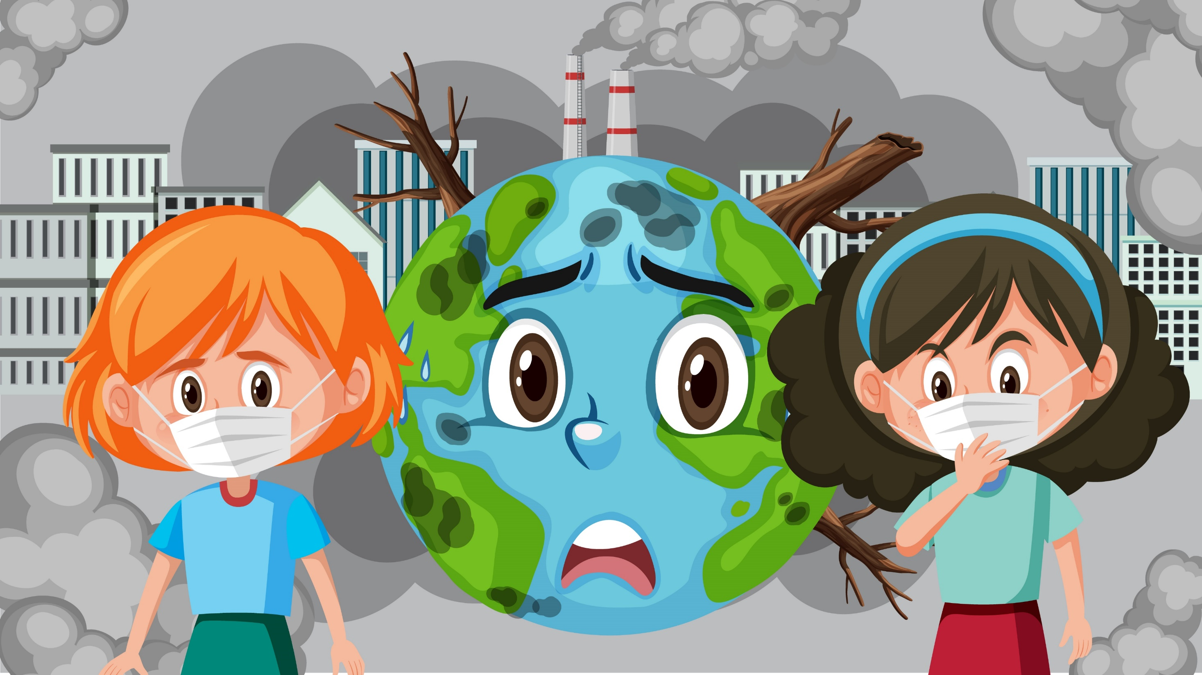





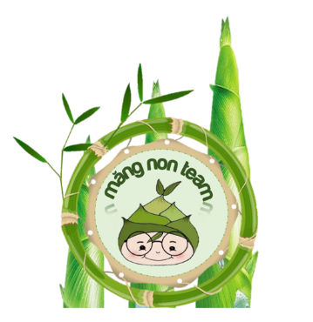



Slide 2

Hiện tượng làm mất lớp đất trên bề mặt, phá hủy tầng đất bên dưới do gió thổi hoặc nước chảy ở những vùng đất dốc, đồi núi,…gọi là hiện tượng xói mòn. Hiện tượng này có thể do thiên nhiên hoặc con người gây ra.
Đất bị xói mòn mất chất dinh dưỡng, trở nên khô cằn, kém màu mỡ, ảnh hưởng trực tiếp đến năng suất cây trồng, nguồn thức ăn của động vật và đời sống sinh hoạt của con người. Xói món đất kéo dài dẫn đến sạt lở đất, làm mất đất ở và đất trồng.

Slide 3
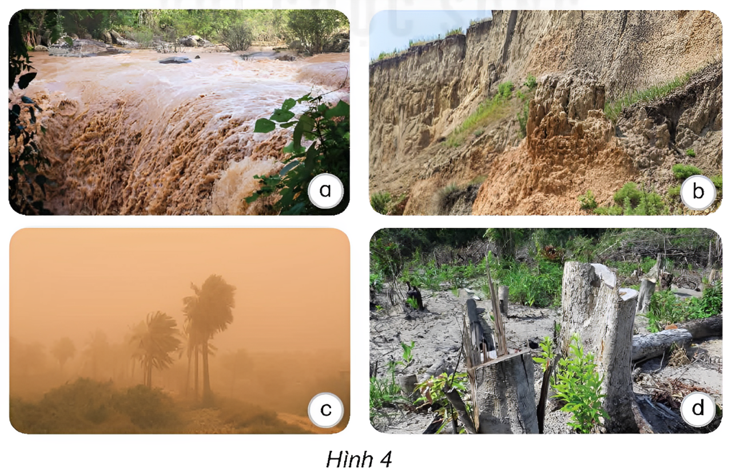

Quan sát hình 4 và cho biết nguyên nhân gây ra xói mòn đất. Nguyên nhân nào do con người gây ra?

Slide 4
- Một số hoạt động của con người làm gia tăng xói mòn đất:
Đốt rừng làm nương rẫy, khai thác gỗ trái phép.
Chăn thả gia súc.
Săn bắt trái phép động, thực vật hoang dã.
Khai thác hầm mỏ, khai thác khoáng sản.
Các hoạt động công nghiệp hóa gây ô nhiễm môi trường.
Sử dụng các loại thuốc trừ sâu hóa chất gây hại cho đất.

Slide 5
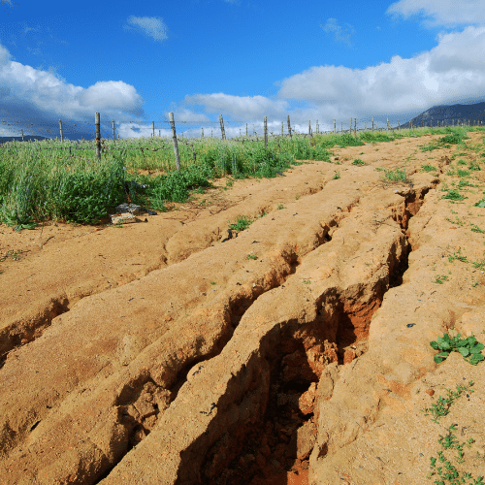
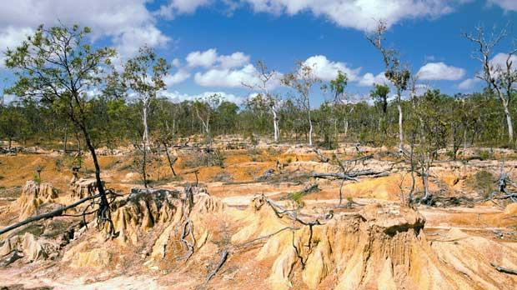
2. Nêu tác hại của xói mòn đất đối với thực vật, động vật và con người.

Slide 6
- Tình trạng đất bị sa mạc hóa dẫn đến đất khô cằn, mất dinh dưỡng dẫn tới đất không còn sử dụng được để trồng trọt.
- Xói mòn đất cũng gây ra hậu quả môi trường thiên nhiên bị tàn phá, hệ sinh thái bị thay đổi. Động vật không có nơi sinh sống.
- Xói mòn đất cũng gây ảnh hưởng tới chất lượng cây trồng. Xói mòn đất gây mất dinh dưỡng nên hiệu suất và năng suất cây trồng sẽ giảm, thậm chí dẫn tới tình trạng mất mùa. Từ đó, ảnh hưởng đến cuộc sống của con người.

Slide 7
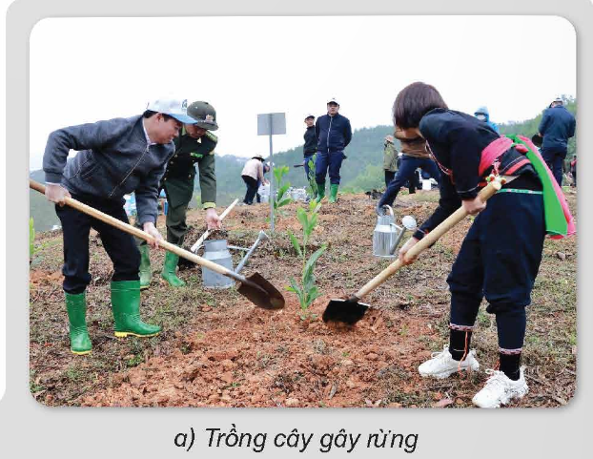
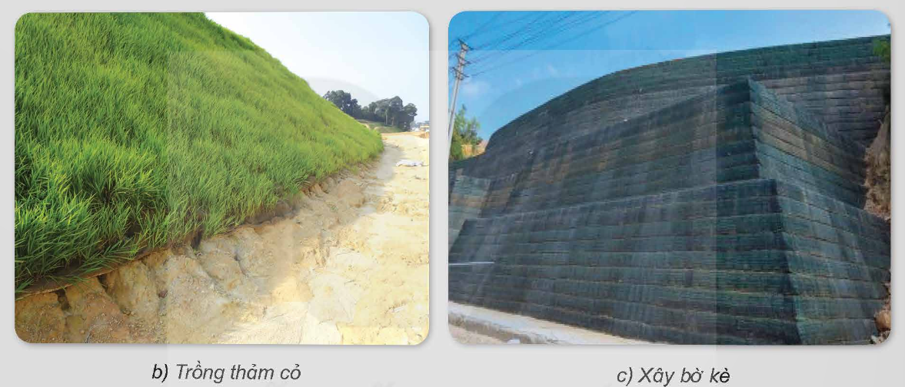
3. Quan sát hình 5 và cho biết ý nghĩa của mỗi biện pháp chống xói mòn đất.

Slide 8
Hình 5 cho biết ý nghĩa của mỗi biện pháp phòng chống xói mòn đất:
a. Trồng cây gây rừng, ngăn ngừa tình trạng lũ lụt, lũ quét, sạt lở đồi núi,…
b. Trồng thảm cỏ giúp giảm vận tốc nước chảy xuống đặc biệt là ở các khu vực đồi núi để giữ đất, cân bằng hệ sinh thái.
c. Xây bờ kè giúp giữ đất đặc biệt tại các khi vực dễ sạt lở đất, trữ nước để tưới tiêu.

Slide 9
Một số hoạt động phòng chống xói mòn đất là:
Biến các triền đồi, sườn đồi thành ruộng bậc thang.
Trồng nhiều cây thân gỗ, cây rễ chùm chống sạt lở đất.
Hạn chế cày xới trên khu vực đất có độ dốc lớn.
Kiểm soát dòng chảy bằng kênh, ao hồ nhỏ.
Sử dụng lớp phủ hoặc sỏi đá chống xói mòn.
Tránh các hoạt động như nén chặt đất, tưới tiêu không hợp lý.

Slide 10
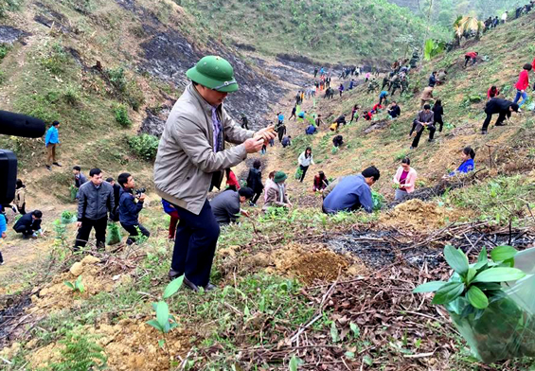
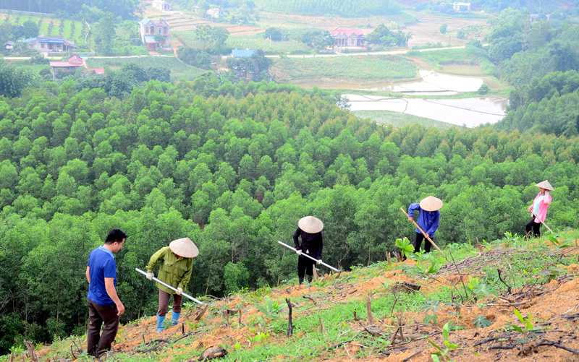
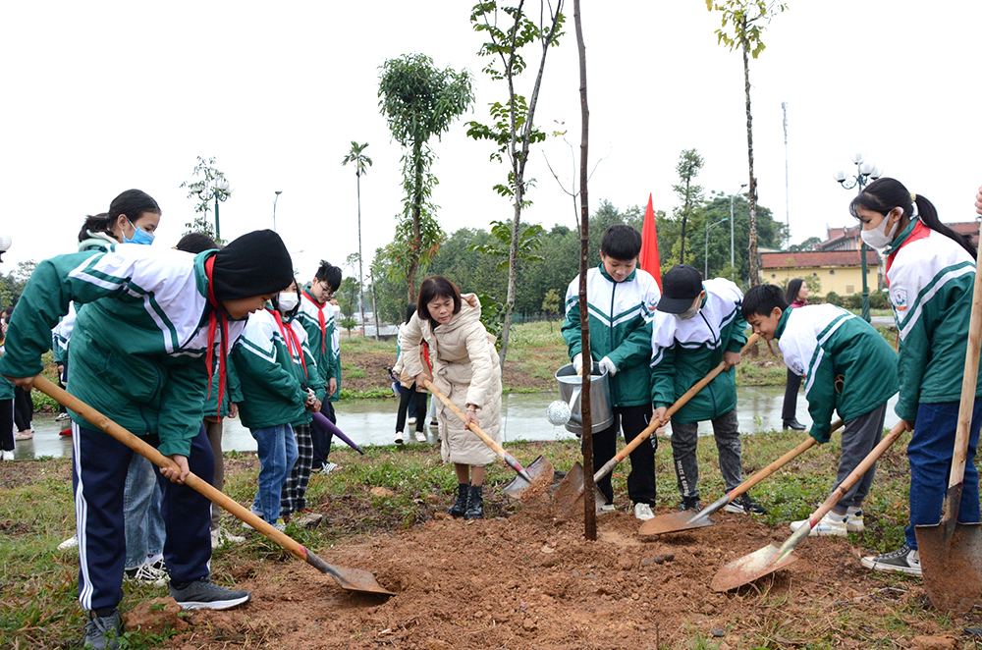
Vì sao trồng cây gây rừng là một trong những biện pháp hiệu quả nhất đề phòng tránh xói mòn đất?

